Slide 1

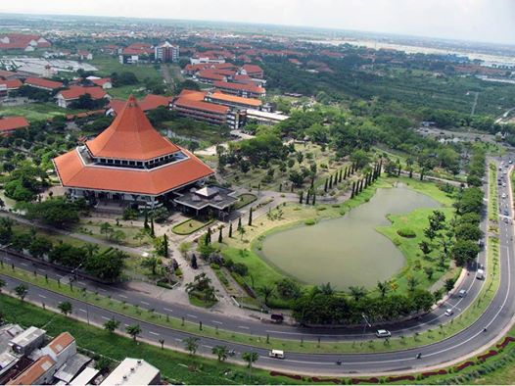
PENJADWALAN PROSES
Disusun Oleh :
Febry Eka Purwiantono, M.Kom

Slide 2

Penjadwalan Proses
Penjadwalan Proses adalah kumpulan kebijaksanaan dan mekanisme di sistem operasi yang berkaitan dengan urutan kerja yang dilakukan sistem komputer.
Penjadwalan proses bertugas memutuskan hal-hal berikut :
Proses yang harus berjalan.
Kapan dan berapa lama proses berjalan.

Slide 3
Penjadwalan Proses
Terdapat 3 konsep dasar Penjadwalan Proses yaitu :
Scheduling Queue (Penjadwalan Antrian) : Penjadwalan mengacu pada antrian proses atau perangkat.
1
Job Queue : Tempat menyimpan semua proses.
Ready Queue : Tempat dimana proses dengan status ready ditempatkan.
Device Queue : Proses yang sedang menunggu perangkat tersedia ditempatkan disini.
Detail

Slide 4
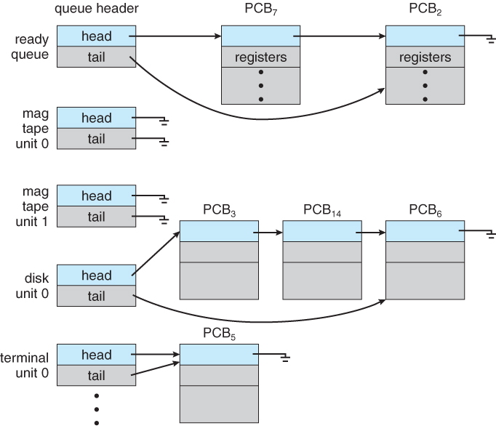
Penjadwalan Proses
Job Queue
Ready Queue
Device Queue
Kembali

Slide 5
Penjadwalan Proses
Terdapat 3 konsep dasar Penjadwalan Proses yaitu :
Scheduling Queue (Penjadwalan Antrian) : Penjadwalan mengacu pada antrian proses atau perangkat.
1
Job Queue : Tempat menyimpan semua proses.
Ready Queue : Tempat dimana proses dengan status ready ditempatkan.
Device Queue : Proses yang sedang menunggu perangkat tersedia atau mengirimkan data ditempatkan disini.
Detail

Slide 6
Penjadwalan Proses
Terdapat 3 konsep dasar Penjadwalan Proses yaitu :
2
Scheduler (Penjadwal) : Bagian sistem operasi yang mengatur penjadwalan eksekusi proses-proses.
Long-Term Scheduler :
Penjadwal untuk batch system atau proses dengan muatan yang sangat besar.
Penjadwal ini bertugas untuk memilih proses dari Job Queue dan mengisinya ke dalam memori.
Long-Term Scheduler jarang terjadi bila dibandingkan dengan scheduler lain.

Slide 7
Penjadwalan Proses
Terdapat 3 konsep dasar Penjadwalan Proses yaitu :
2
Scheduler (Penjadwal) : Bagian sistem operasi yang mengatur penjadwalan eksekusi proses-proses.
Medium-Term Scheduler :
Penjadwal dengan teknik swapping.
Ketika beban sistem menjadi tinggi, scheduler ini akan menukar satu atau lebih proses dari Ready Queue selama beberapa detik agar proses dengan ukuran terkecil bisa diselesaikan lebih cepat.
Detail

Slide 8
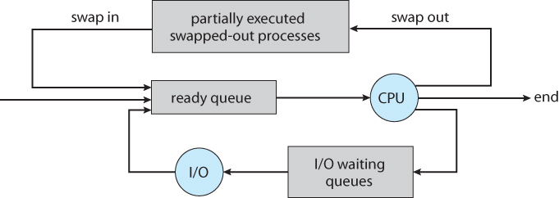
Penjadwalan Proses
Kembali

Slide 9
Penjadwalan Proses
Terdapat 3 konsep dasar Penjadwalan Proses yaitu :
2
Scheduler (Penjadwal) : Bagian sistem operasi yang mengatur penjadwalan eksekusi proses-proses.
Medium-Term Scheduler :
Penjadwal dengan teknik swapping.
Ketika beban sistem menjadi tinggi, scheduler ini akan menukar satu atau lebih proses dari Ready Queue selama beberapa detik agar proses dengan ukuran terkecil bisa diselesaikan lebih cepat.
Detail

Slide 10
Penjadwalan Proses
Terdapat 3 konsep dasar Penjadwalan Proses yaitu :
2
Scheduler (Penjadwal) : Bagian sistem operasi yang mengatur penjadwalan eksekusi proses-proses.
Short-Term Scheduler :
Scheduler yang bertugas memilih proses yang sudah siap untuk dieksekusi dan dialokasikan di CPU.
Scheduler ini berjalan sangat sering sekali bila dibandingkan dengan scheduler lain.
Short-Term Scheduler paling sedikit mengeksekusi proses 1 kali dalam 100 milidetik dan harus sangat cepat menukar satu proses dari CPU dan swap ke yang lainnya.

Slide 11
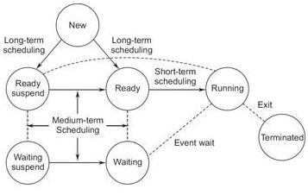
Penjadwalan Proses
Terdapat 3 konsep dasar Penjadwalan Proses yaitu :
2
Scheduler (Penjadwal) : Bagian sistem operasi yang mengatur penjadwalan eksekusi proses-proses.

Slide 12

Penjadwalan Proses
Terdapat 3 konsep dasar Penjadwalan Proses yaitu :
Context Switch : Mengganti CPU ke proses lain dan menyimpan keadaan dari proses lama, lalu mengambil keadaan dari proses yang baru.
3
Context Switch terjadi ketika interupsi datang.

Slide 13
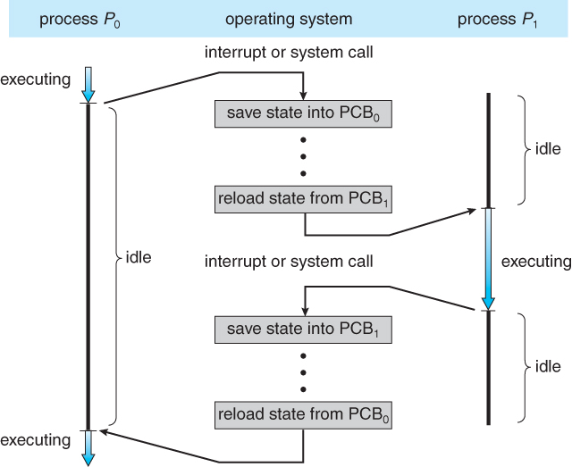
Penjadwalan Proses

Slide 14
Time Penjadwalan Proses
Berikut ini adalah beberapa time yang ada di penjadwalan proses :
1
Arrival Time : Waktu kedatangan pada suatu proses.
Burst Time : Jumlah waktu yang dibutuhkan oleh CPU untuk mengeksekusi suatu proses pada sistem operasi. Burst Time juga sering disebut sebagai CPU Time.
2
3
Quantum Time : Konstanta waktu yang diberikan kepada setiap proses agar bisa dieksekusi oleh CPU.

Slide 15
Time Penjadwalan Proses
Berikut ini adalah beberapa time yang ada di penjadwalan proses :
Waiting Time : Waktu yang dibutuhkan suatu proses selama menunggu di ready queue. Semakin kecil waiting time, semakin baik.
4
Turnaround Time : Waktu yang diperlukan oleh proses pada saat menunggu hingga dieksekusi oleh CPU. Turnaround Time juga sering disebut sebagai waktu tanggap.
5
Rumus :
TT = WT + BT

Slide 16
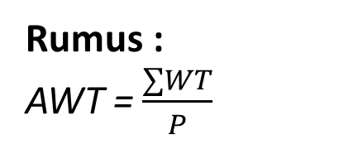
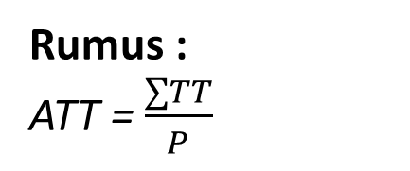
Time Penjadwalan Proses
Berikut ini adalah beberapa time yang ada di penjadwalan proses :
6
AWT (Average Waiting Time) : Rata-rata waktu tunggu pada masing-masing proses.
Rumus :
AWT = $\frac{∑WT}{P}$
7
ATT (Average Turnaround Time) : Rata-rata waktu tanggap pada masing-masing proses.
Rumus :
ATT = $\frac{∑TT}{P}$

Slide 17
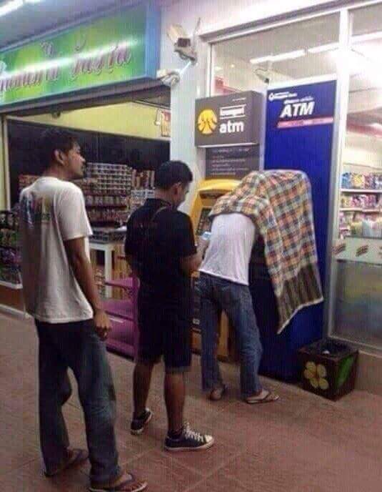
Algoritma Penjadwalan Proses
FCFS
FCFS (First Come First Serve) adalah algoritma penjadwalan yang memasukkan setiap proses ke dalam FIFO (First In First Out) queue sesuai dengan waktu kedatangannya, lalu mengeksekusi proses yang datang terlebih dulu.

Slide 18
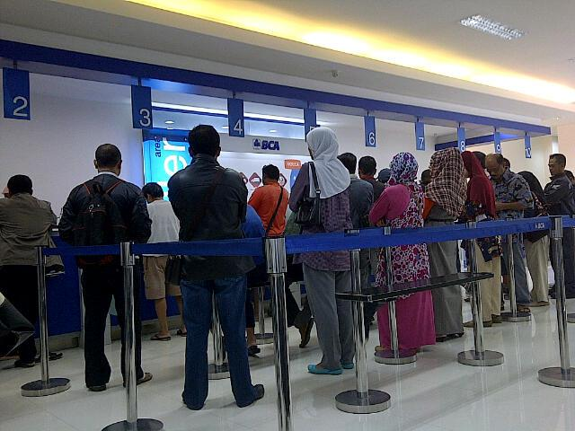
Algoritma Penjadwalan Proses
FCFS

Slide 19
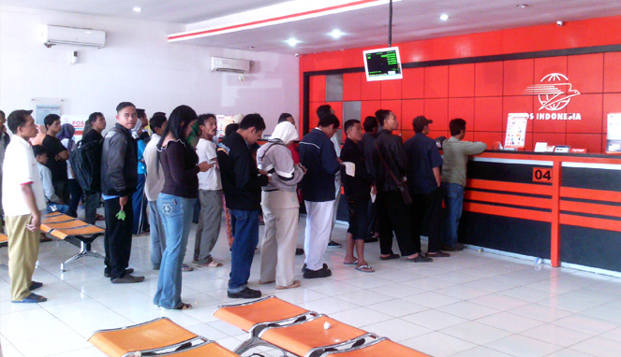
Algoritma Penjadwalan Proses
FCFS

Slide 20
Algoritma Penjadwalan Proses
FCFS
Contoh Soal :
Ada tiga buah proses yang memiliki arrival time 0 ms.
P1 memiliki burst time 24 ms.
P2 memiliki burst time 5 ms.
P3 memiliki burst time 3 ms.
Hitunglah average waiting time dan average turnaround time dari ketiga proses tersebut dengan mengggunakan algoritma FCFS!

Slide 21
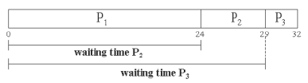
Algoritma Penjadwalan Proses
FCFS
Jawab :
Waiting time P1 = 0 ms - Burst time P1 = 24 ms
Waiting time P2 = 24 ms - Burst time P2 = 5 ms
Waiting time P3 = 29 ms - Burst time P3 = 3 ms
Average waiting time = (0 + 24 + 29) / 3 = 53 / 3 = 17,67 ms
Average turnaround time = (24 + 29 + 32) / 3 = 85 / 3 = 28.33 ms

Slide 22
Algoritma Penjadwalan Proses
FCFS
Kelebihan :
Algoritma penjadwalan proses yang paling sederhana.
Proses yang meminta ke CPU terlebih dahulu akan mendapatkan prioritas.
Kelemahan :
Waiting time rata-ratanya cukup lama.
Terjadinya convoy effect, yaitu proses-proses antri lama hanya demi menunggu 1 proses besar yang sedang dieksekusi oleh CPU.

Slide 23
Algoritma Penjadwalan Proses
SJF
SJF (Shortest Job First) adalah algoritma yang mengeksekusi proses yang ada di ready queue berdasarkan burst time terkecil.
SJF dibagi menjadi 2 jenis yaitu :
Preemptive : Jika ada proses yang sedang dieksekusi oleh CPU dan terdapat proses di ready queue dengan burst time yang lebih kecil daripada proses yang sedang dieksekusi tersebut, maka proses yang sedang dieksekusi oleh CPU akan digantikan oleh proses yang berada di ready queue tersebut.

Slide 24
Algoritma Penjadwalan Proses
SJF
SJF (Shortest Job First) adalah algoritma yang mengeksekusi proses yang ada di ready queue berdasarkan burst time terkecil.
SJF dibagi menjadi 2 jenis yaitu :
Non-preemptive : CPU tidak memperbolehkan proses yang ada di ready queue untuk menggeser proses yang sedang dieksekusi oleh CPU meskipun proses yang baru tersebut mempunyai burst time yang lebih kecil.

Slide 25
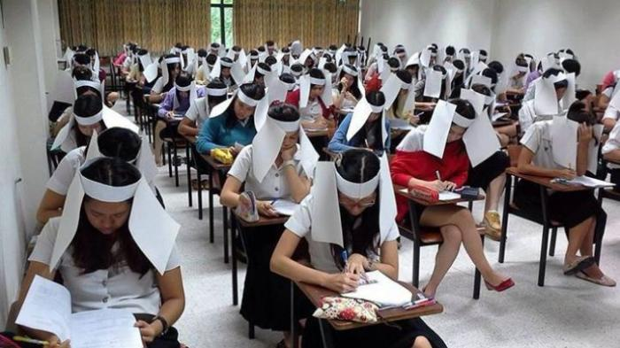
Algoritma Penjadwalan Proses
SJF
Contoh : Ujian Essay - Mengerjakan soal yang paling mudah dulu.

Slide 26
Algoritma Penjadwalan Proses
SJF
Contoh Soal :
Ada 3 buah proses yang datang berurutan yaitu P1 dan P2 dengan arrival time pada 0 ms, sedangkan P3 dengan arrival time pada 1 ms.
P1 memiliki burst time 4 ms.
P2 memiliki burst time 5 ms.
P3 memiliki burst time 2 ms.
Hitunglah average waiting time dan average turnaround time dari ketiga proses tersebut dengan menggunakan algoritma SJF berbasis Non-preemptive!

Slide 27
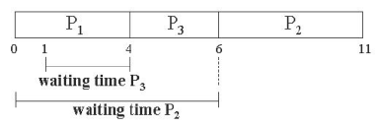
Algoritma Penjadwalan Proses
SJF
Jawab :
Waiting time P1 = 0 ms - Burst time P1 = 4 ms
Waiting time P2 = 6 ms - Burst time P2 = 5 ms
Waiting time P3 = 3 ms - Burst time P3 = 2 ms
Average waiting time = (0 + 6 + (4 - 1) / 3 = 9 / 3 = 3 ms
Average turnaround time = (4 + 11 + 5) / 3 = 20 / 3 = 6,67 ms

Slide 28
Algoritma Penjadwalan Proses
SJF
Kelebihan :
Algoritma penjadwalan proses yang paling optimal.
Menghasilkan turnaround time yang rendah.
Kelemahan :
Susahnya untuk memprediksi burst time proses yang akan dieksekusi selanjutnya.
Proses yang mempunyai burst time yang besar akan memiliki waiting time yang besar pula karena yang dieksekusi terlebih dahulu adalah proses dengan burst time yang lebih kecil.

Slide 29


